Slide 1
Google Earth-ის გამოყენებით შენობის სახურავის ზედაპირის ფართობის გამოთვლა
მანანა კვინიკაძე

Slide 2
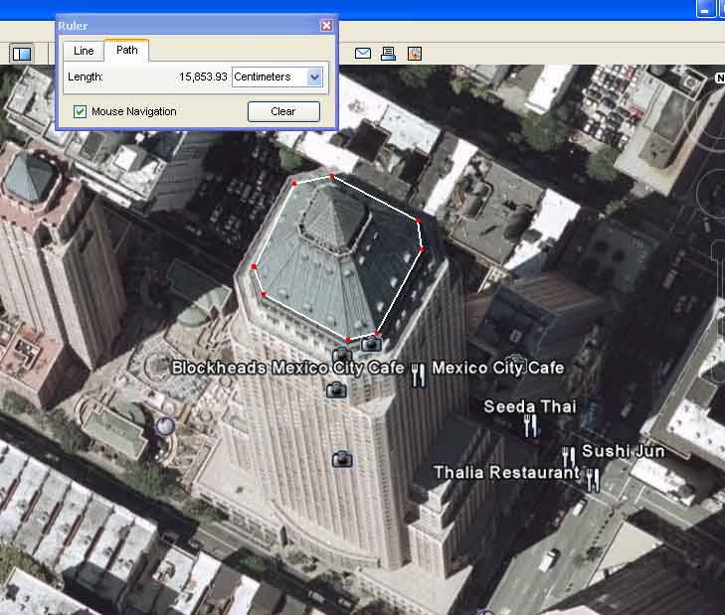
შენობის შერჩევა შენობის სახურავს პირამიდის ფორმა ქვს

Slide 3
შენობის სახურავს პირამიდის ფორმა ქვს
ფუძე რვაკუთხედია
ფუძე არ არის წესიერი მრავალკუთხედი
ფუძის გვერდები არ არის ტოლი
მისი პერიმეტრია 158 მ

Slide 4
პირამიდის ზომების დადგენა პროგრამა GOOGLE დედამიწის ინსტრუმენტის (RULER) საშუალებით
KD მონაკვეთის K წერტილის მოძრაობით ვადგენთ უმცირეს მანძილს D წერტილიდან AB მონაკვეთამდე
D
A
K
B
L
C

Slide 5
სამკუთხედის ფართობის გამოთვლა
D
A
K
B
L
C
KD აპოთემის გაზომვა
KD=36.77 მ
ADB სამკუთხედის ფართობის გამოთვლა
S1=1/2*AB*KD

Slide 6
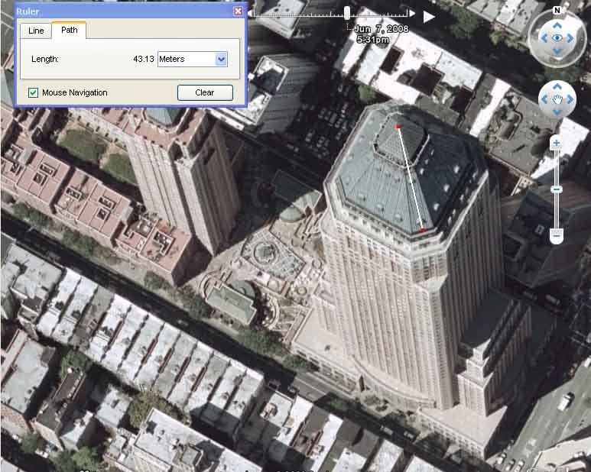
გაზომვები
D
A
K
B
L
C
DL აპოთემის გაზომვა: DL=43.13 მ
BDC სამკუთხედის ფართობის გამოთვლა
S2=1/2*BC*DL

Slide 7
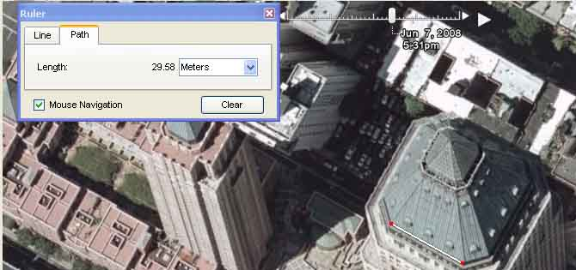
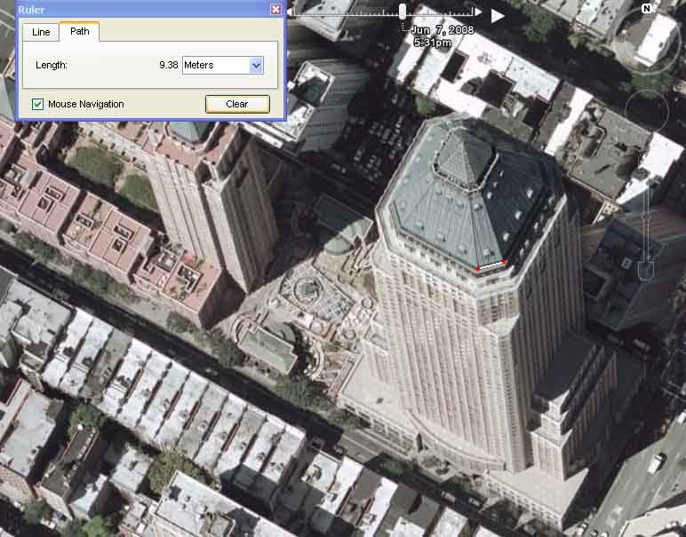
AB=29.58 მ
BC=9.38 მ
D
A
K
B
L
C

Slide 8
პირამიდის გვერდითი ზედაპირის ფართობი
S=4*S₁+4*S₂
S₁=0.5*29.58*36.77=543.83 მ²
S₁=0.5*9.38*43.13=202.28 მ²
S=4*543.83+4*202.28=4(543.83+202.28) =2984.44 მ²

